Slide 1
Heartbeat
Francisco Javier Perez Heredia
Jorge Palma Ramirez
Luis Liñán Villafranca
Notes:
holiiii esto es una nota

Slide 2
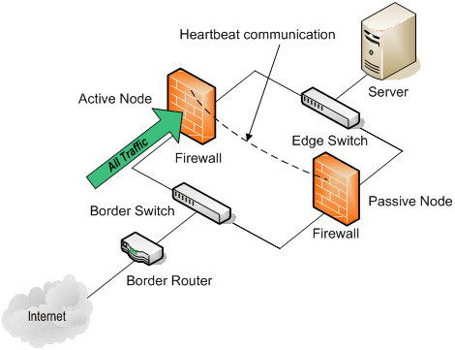
1 - Introducción a Heartbeat
El “heartbeat” es un servicio (demonio) de código abierto que proporciona la funcionalidad de una infraestructura de clúster y se asegura de administrar los recursos de un servicio web para que al menos estén presentes en un nodo.
En nuestro caso el recurso a administrar es NGINX en una infraestructura de cluster de Alta Disponibilidad (HA).
Notes:
esto es otra nota

Slide 3
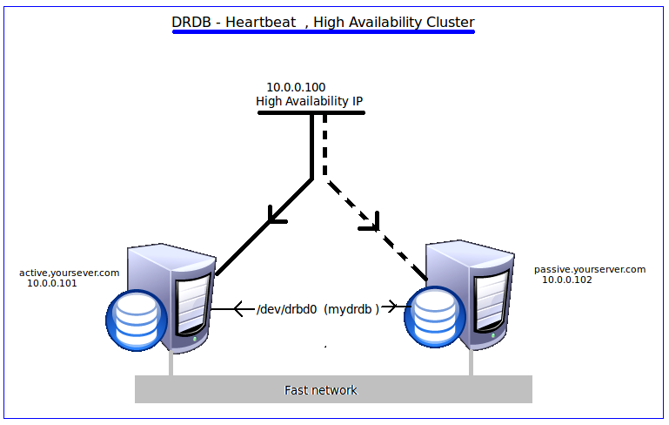
2 - Tipos de configuraciones:
Heartbeat está diseñado para aportar un servicio de alta disponibilidad en nuestra infraestructura de cluster, y nos permite tener diferentes configuraciones para administrar nuestros recursos:
Active-Active
Active-Pasive

Slide 4
3 - Demostración de la configuración Activo-Pasivo

